Slide 3
목 차
5.1
UML의 개념 이해하기
5.2
UML 다이어그램 에디터 살펴보기

Slide 4
개 요
5장에서는 지금까지 제안한 다양한 아이디어들을 시각화하여 표현할 수 있는 UML에 대해 학습한다.
UML의 기본 개념에 대해 알아보고, UML을 사용하여 여러 가지 다이어그램을 작성하는 이유와 그 필요성을 살펴본다.
UML 다이어그램을 작성하는 에디터인 비주얼 패러다임(Visual Paradigm)을 설치해본다.

Slide 5
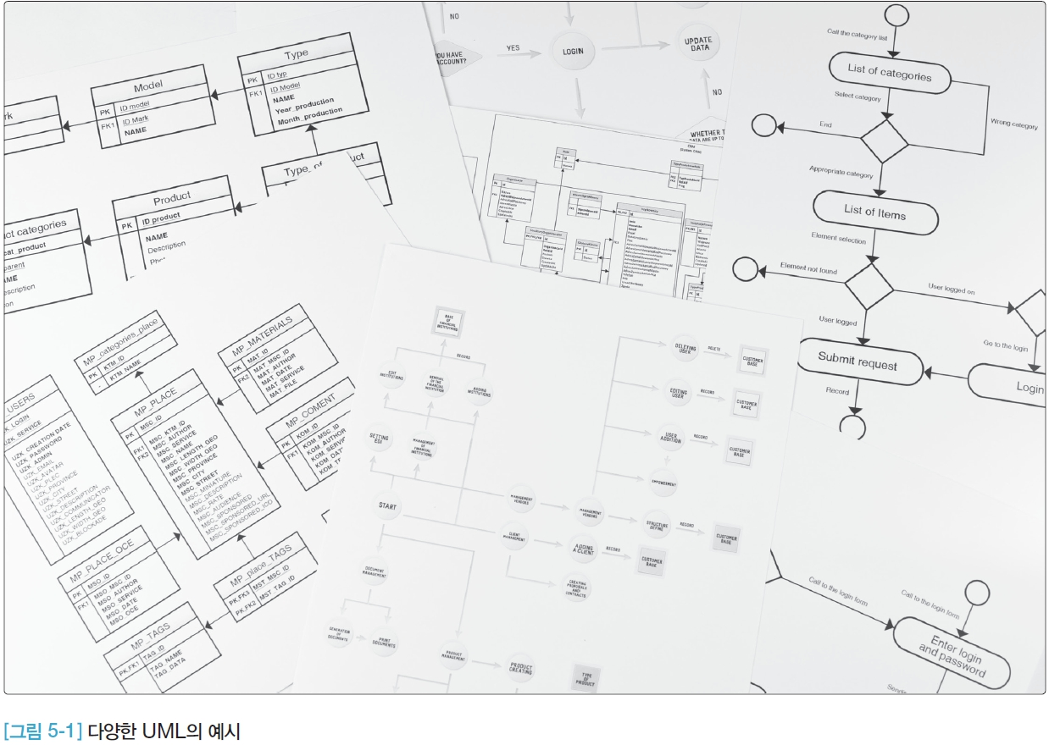
5.1 UML의 개념 이해하기
UML이란 무엇일까?
시스템 개발이나 프로젝트 아이디어를 상대방에게 효과적으로 설명하며 의사소통을 효율적이고 효과적으로 이루어지게 하기 위해 표준화된 모델링 언어이다.
다양한 다이어그램으로 구성되어 있는 UML은 시스템을 다양한 시각에서 볼 수 있는 뷰(view, 관점)를 제공한다.
설명하는 사람뿐만 아니라 설명을 듣는 사람도 서로의 의도를 쉽게 이해하고 고칠 수 있기 때문에, UML을 보며 다양한 의견과 피드백이 오고 갈 수 있다.

Slide 6
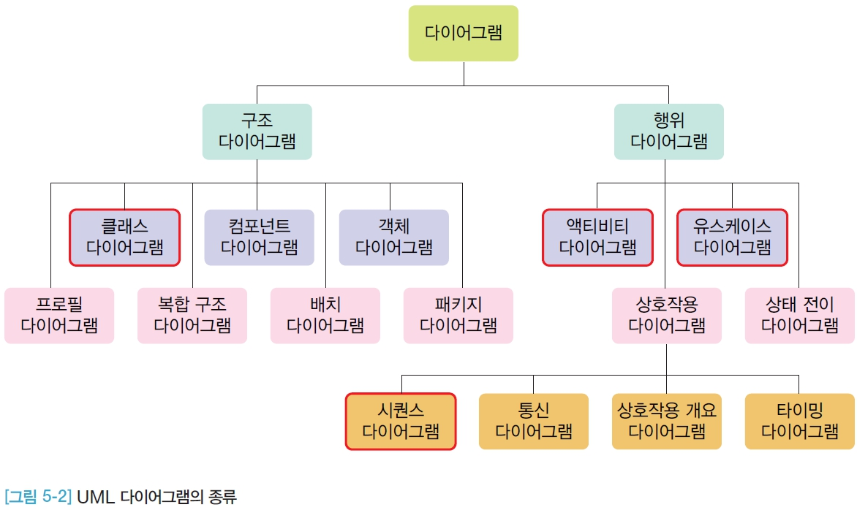
5.1 UML의 개념 이해하기
UML 다이어그램의 종류

Slide 7
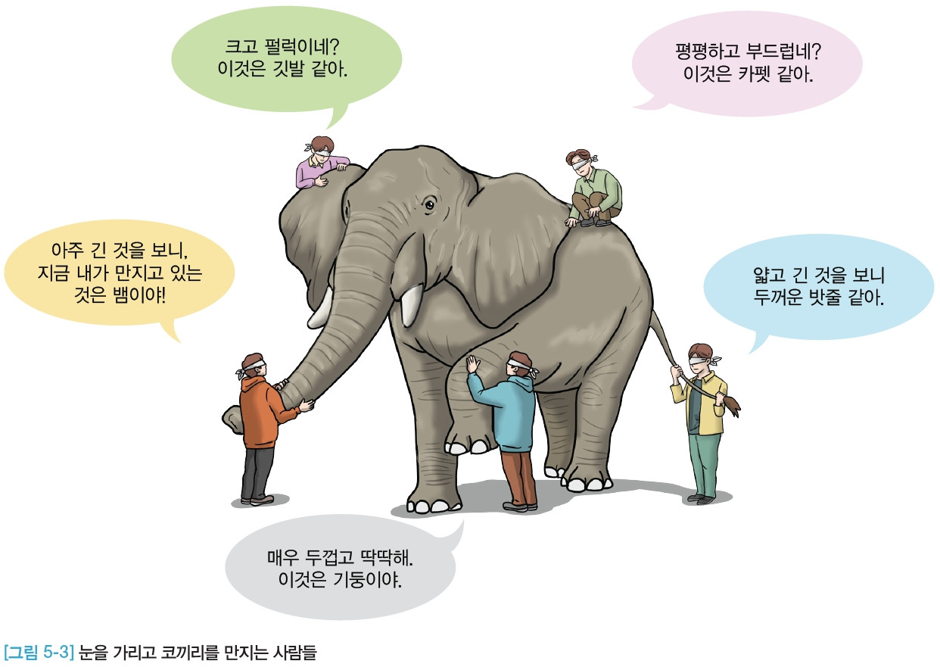
5.1 UML의 개념 이해하기
왜 여러 가지 다이어그램을 사용해야 할까?

Slide 8
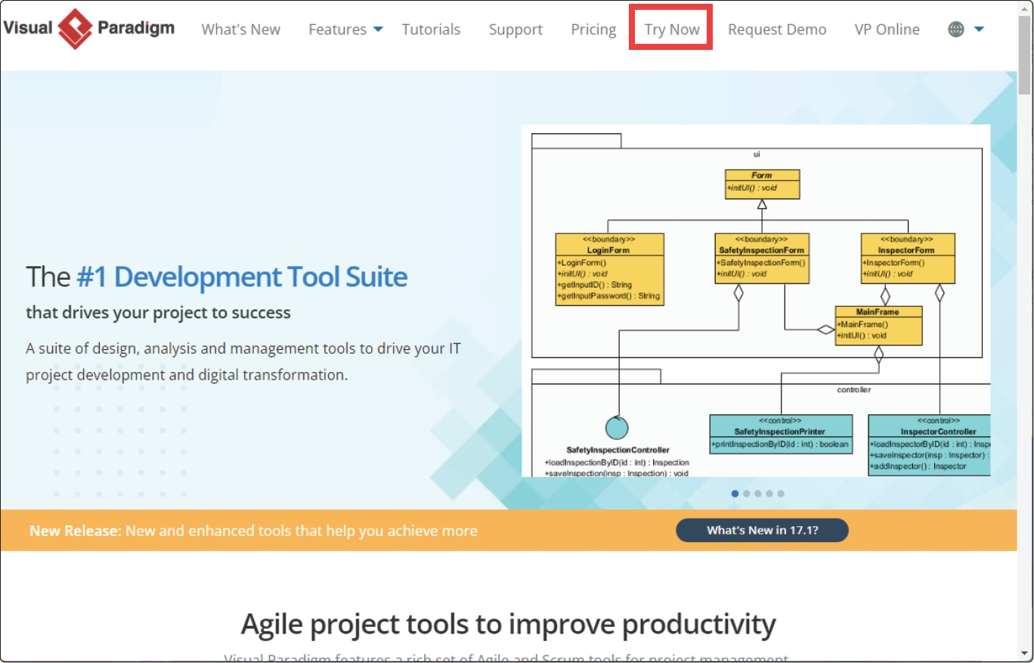
5.2 UML 다이어그램 에디터 살펴보기
실습 따라 하기
01. 비주얼 패러다임 홈페이지에 접속한 후 홈페이지 상단의 [Try Now] 메뉴를 클릭해 다운로드 페이지로 접속한다. [바로가기]
[그림 5-4]

Slide 9
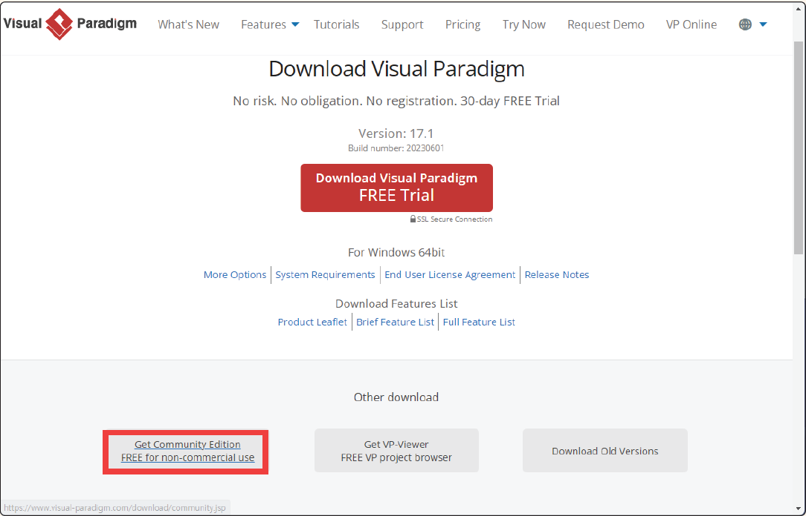
5.2 UML 다이어그램 에디터 살펴보기
02. 다운로드 페이지 하단의 ‘Get Community Edition FREE for non-commercial use’ 버전으로 설치를 시작한다. 빨간 상자와 화살표로 표시된 버튼을 눌러 설치한다. Community Edition을 설치하지 않을 경우,30일 이후 유료로 전환될 수 있다.
[그림 5-5]

Slide 10
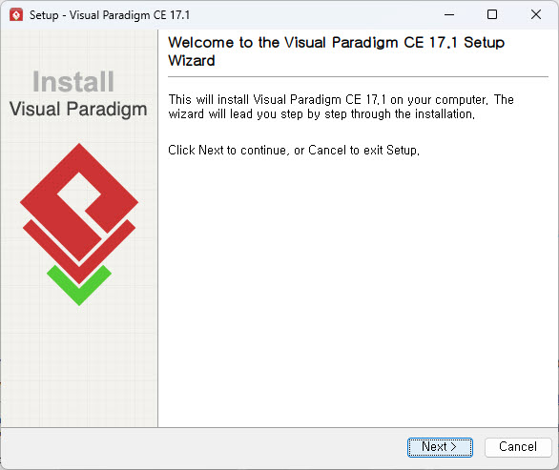
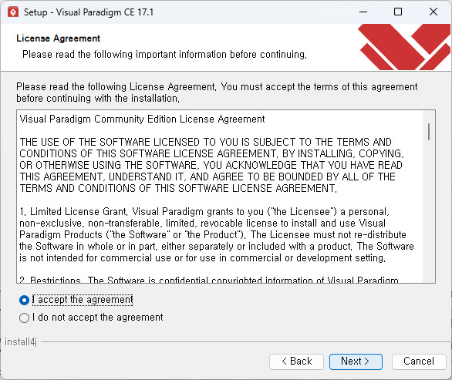
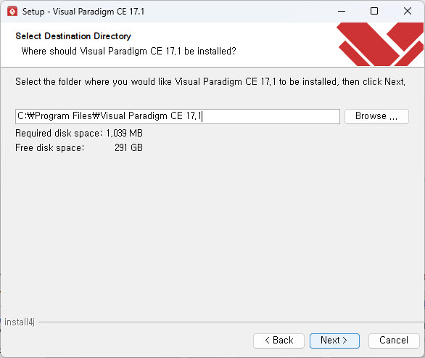
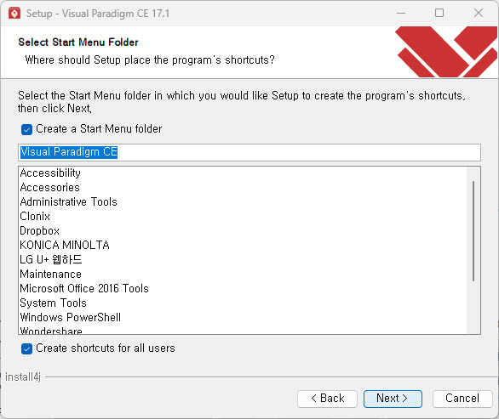
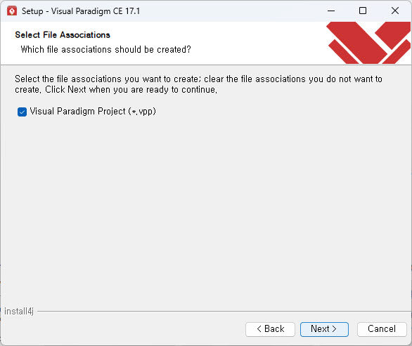
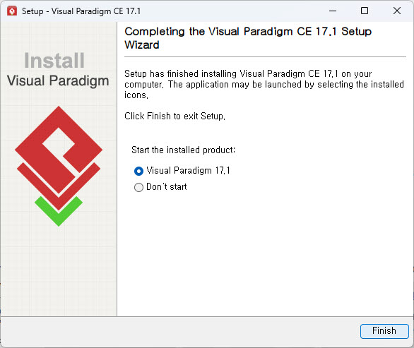
5.2 UML 다이어그램 에디터 살펴보기
03. 다운받은 후 [그림 5-6]의 절차에 따라 [Next] 버튼을 클릭하면서 설치를 진행한다.
[그림 5-6]

Slide 11
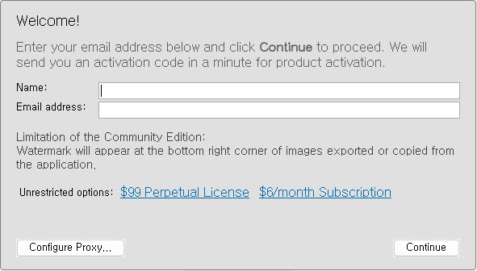
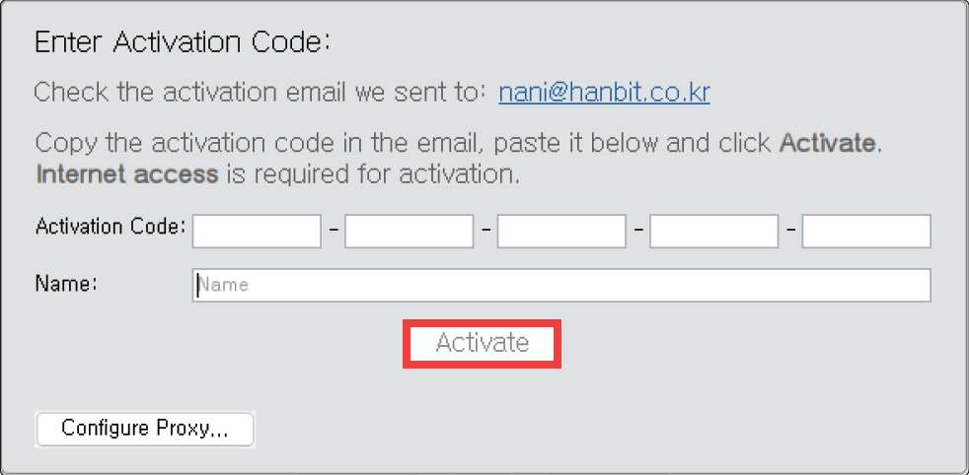
5.2 UML 다이어그램 에디터 살펴보기
04. 이름과 이메일을 작성 뒤 [확인] 버튼을 누른다.
05. 메일로 발송된 ‘액티베이션 코드번호’(Activation Code)와 ‘이름’(Name)을 입력한 후 [Active] 버튼을 클릭한다.
[그림 5-7]
[그림 5-8]

Slide 12
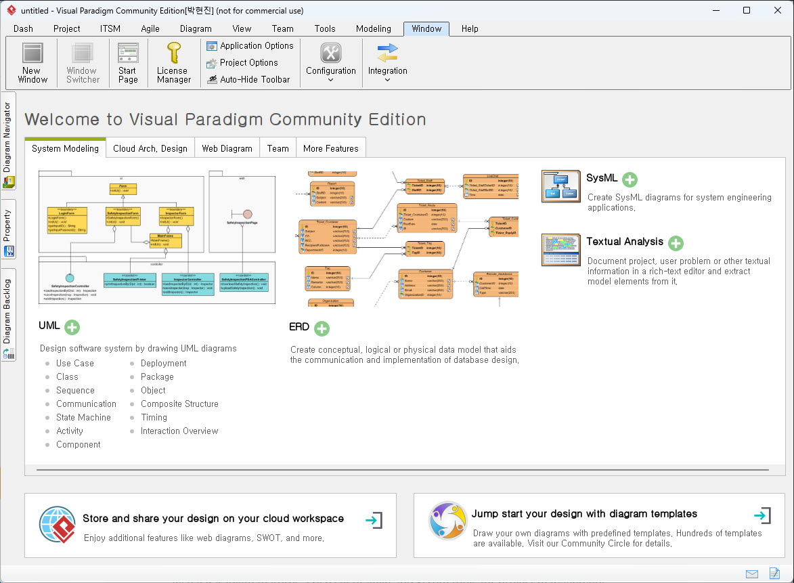
5.2 UML 다이어그램 에디터 살펴보기
06. [그림 5-9]와 같은 창이 뜨면 설치가 완료된 것이다.
[그림 5-9]

Slide 13
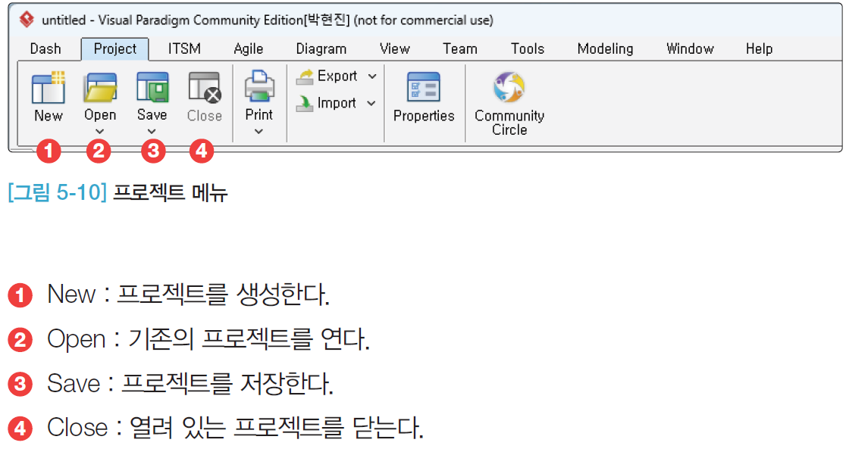
5.2 UML 다이어그램 에디터 살펴보기
비주얼 패러다임 툴바 메뉴
비주얼 패러다임(Visual Paradigm) 응용 프로그램 창의 맨 위에 위치함
기본적으로 표시되어 있지만 메뉴를 두 번 클릭하여 축소할 수 있음

Slide 14
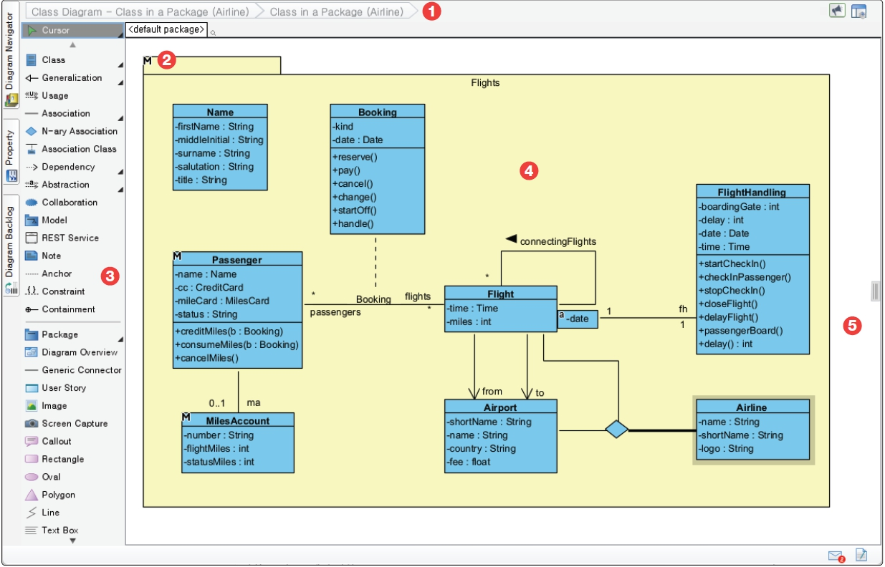
5.2 UML 다이어그램 에디터 살펴보기
비주얼 패러다임 다이어그램 에디터 [바로가기]
UML 다이어그램을 그릴 수 있는 공간
[그림 5-11]

Slide 15
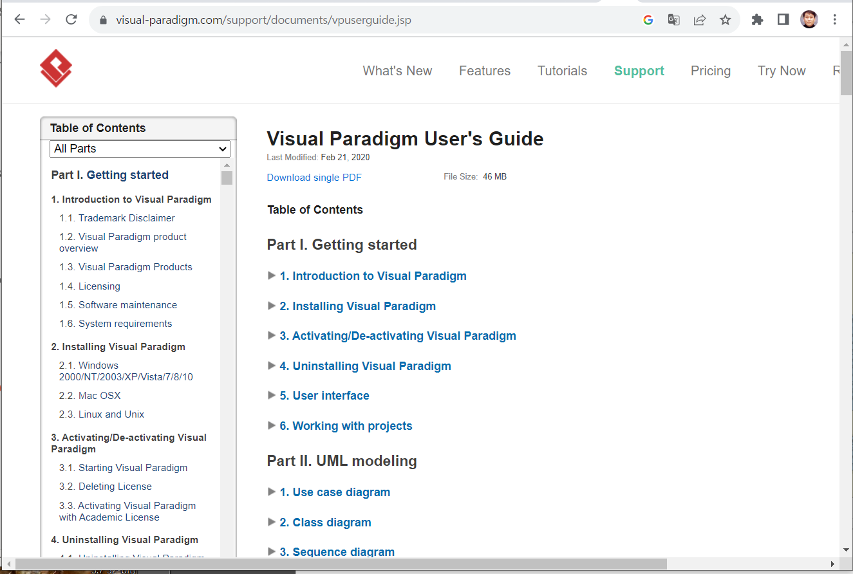
5.2 UML 다이어그램 에디터 살펴보기
비주얼 패러다임 유저 가이드 [바로가기]

Slide 16
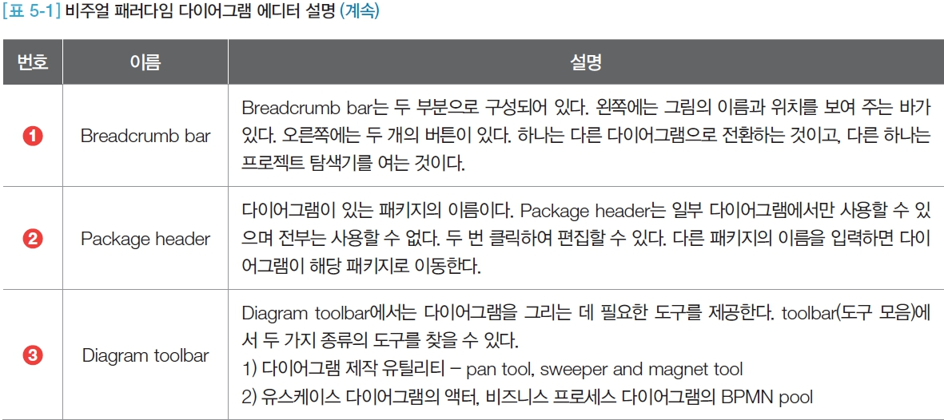
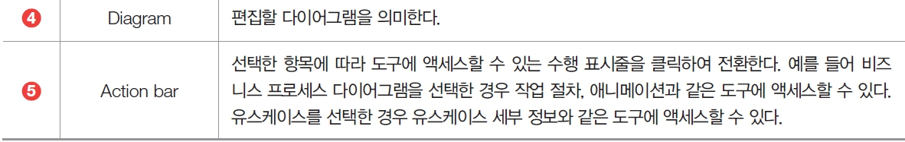
5.2 UML 다이어그램 에디터 살펴보기

Slide 17
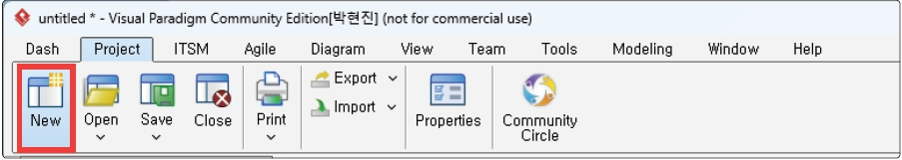
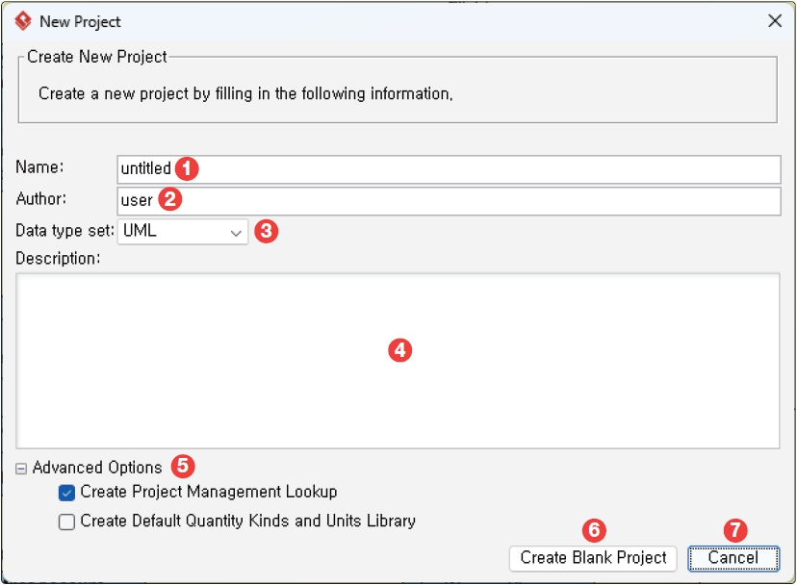
5.2 UML 다이어그램 에디터 살펴보기
비주얼 패러다임에서 프로젝트 생성 방법
[그림 5-12]
[그림 5-13]

Slide 18
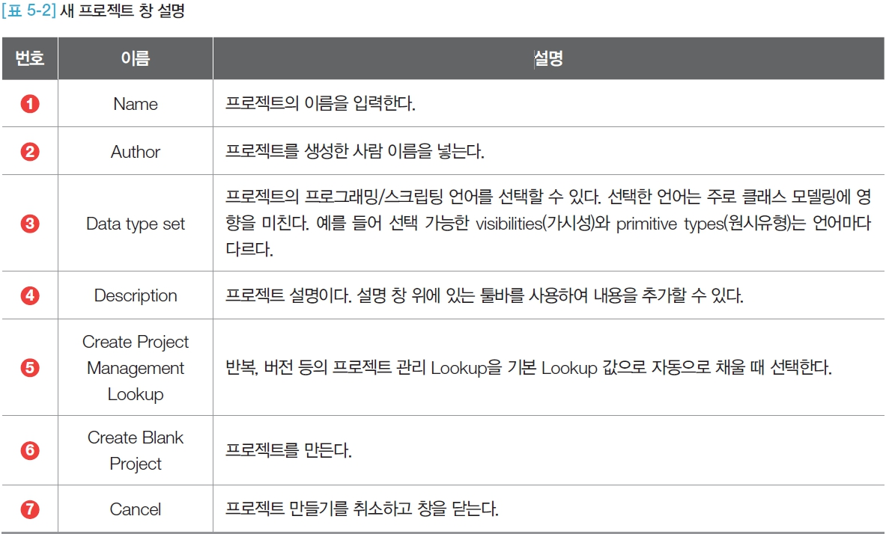
5.2 UML 다이어그램 에디터 살펴보기

Slide 19

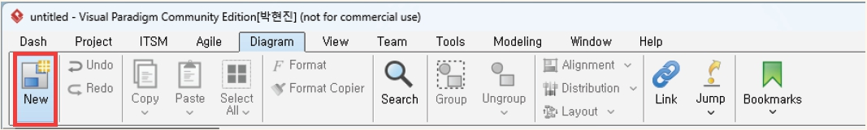
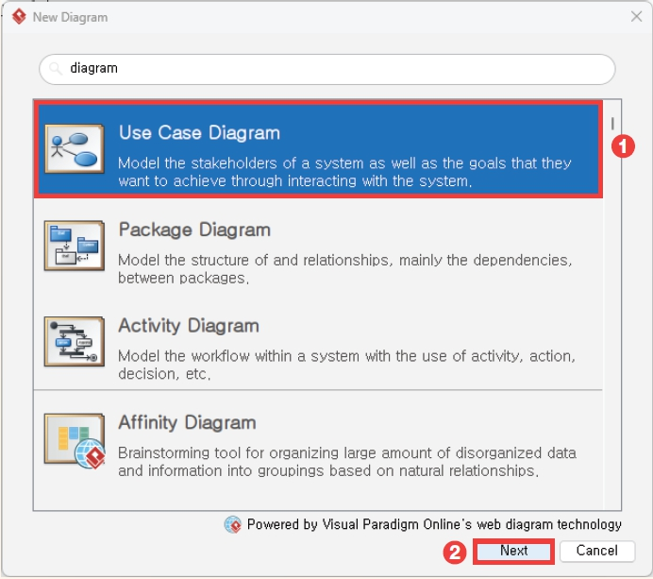
5.2 UML 다이어그램 에디터 살펴보기
실습 따라 하기
ㄷ동영상
01. 메뉴에서 [Diagram] > [New] 메뉴를 클릭한다.
[그림 5-14]
02. <New Diagram> 창에서 사용할 UML 다이어그램을 선택한다. ① ‘유스케이스 다이어그램’(UseCase Diagram)을 선택한 후 ② [Next] 버튼을 클릭한다.
[그림 5-15]

Slide 20
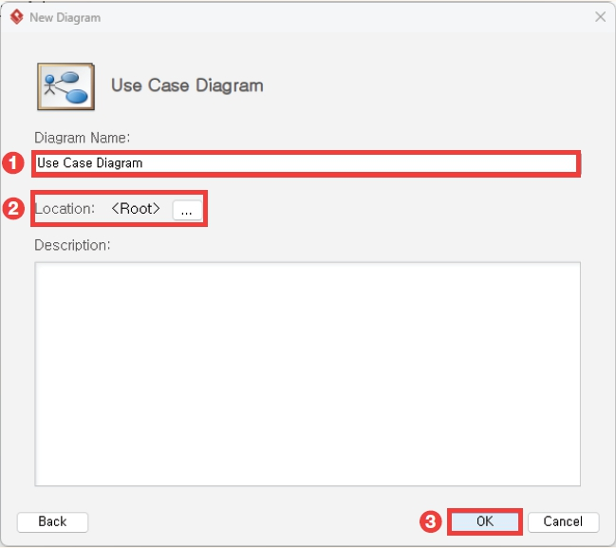
5.2 UML 다이어그램 에디터 살펴보기
06. ① ‘Diagram Name’에 다이어그램 이름과 설명을 입력하고, ② ‘Location’ 필드에서 다이어그램을 저장할 위치를 선택한 후, ③ [OK] 버튼을 클릭한다.
[그림 5-16]

Slide 21
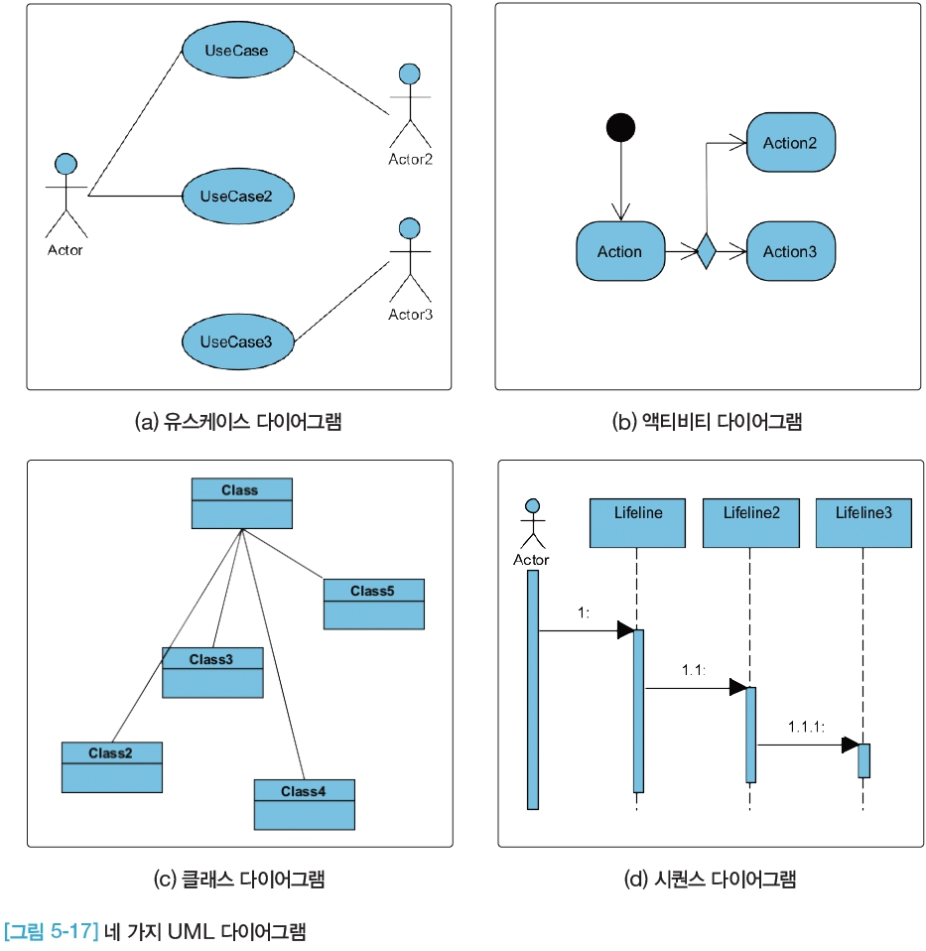
5.2 UML 다이어그램 에디터 살펴보기
네 가지 UML 다이어그램 종류

Slide 22
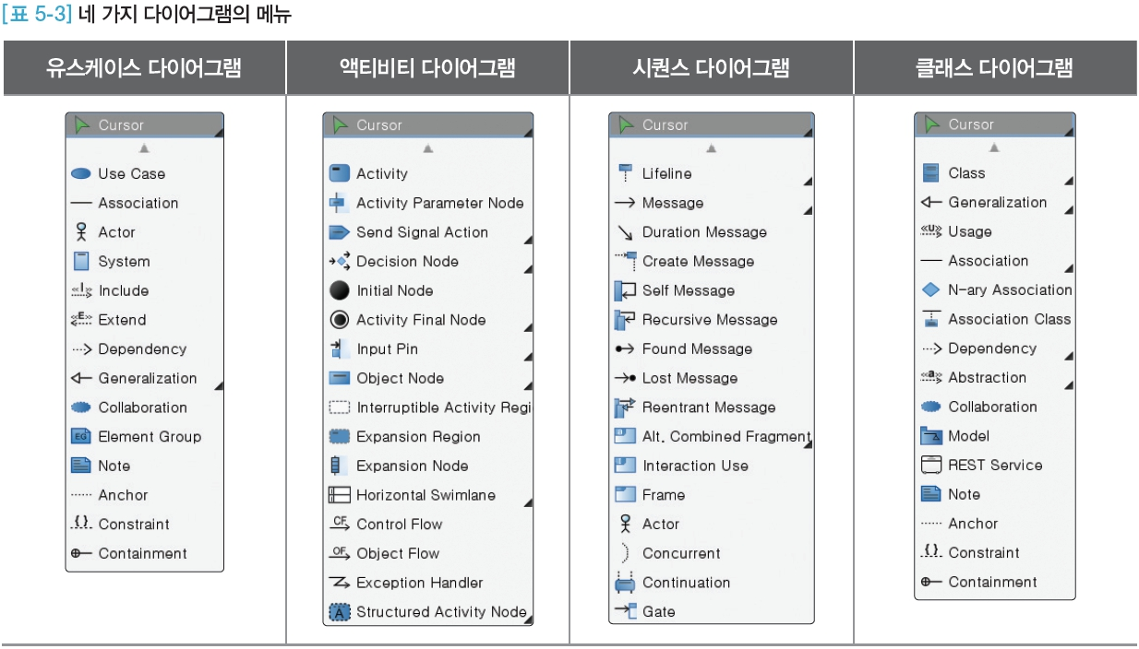
5.2 UML 다이어그램 에디터 살펴보기
네 가지 UML 다이어그램 메뉴

Slide 23
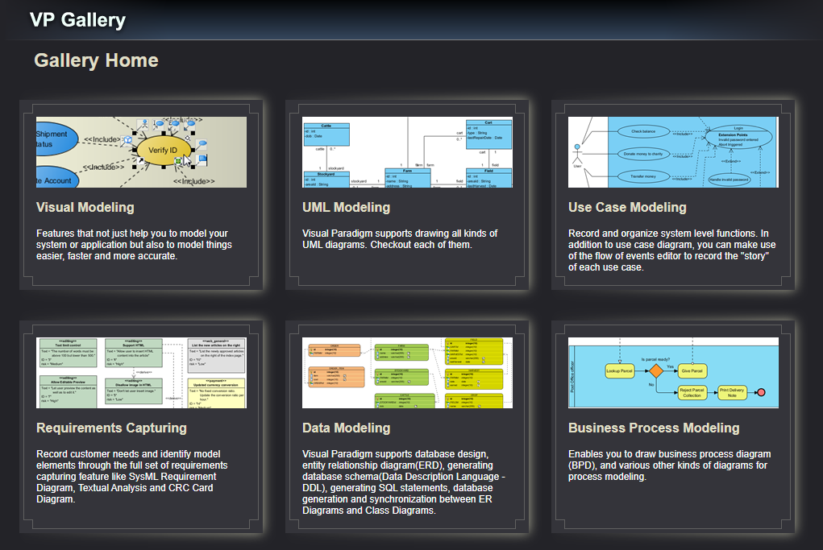
5.2 UML 다이어그램 에디터 살펴보기
VP Gallery 사이트 [바로가기]
UML 다이어그램에서 활용할 수 있는 사물과 관계에 대해 사전식으로 정리한 것
[그림 5-18]

